Slide 1
Projeto A3 - Sistemas Distribuídos

Slide 2
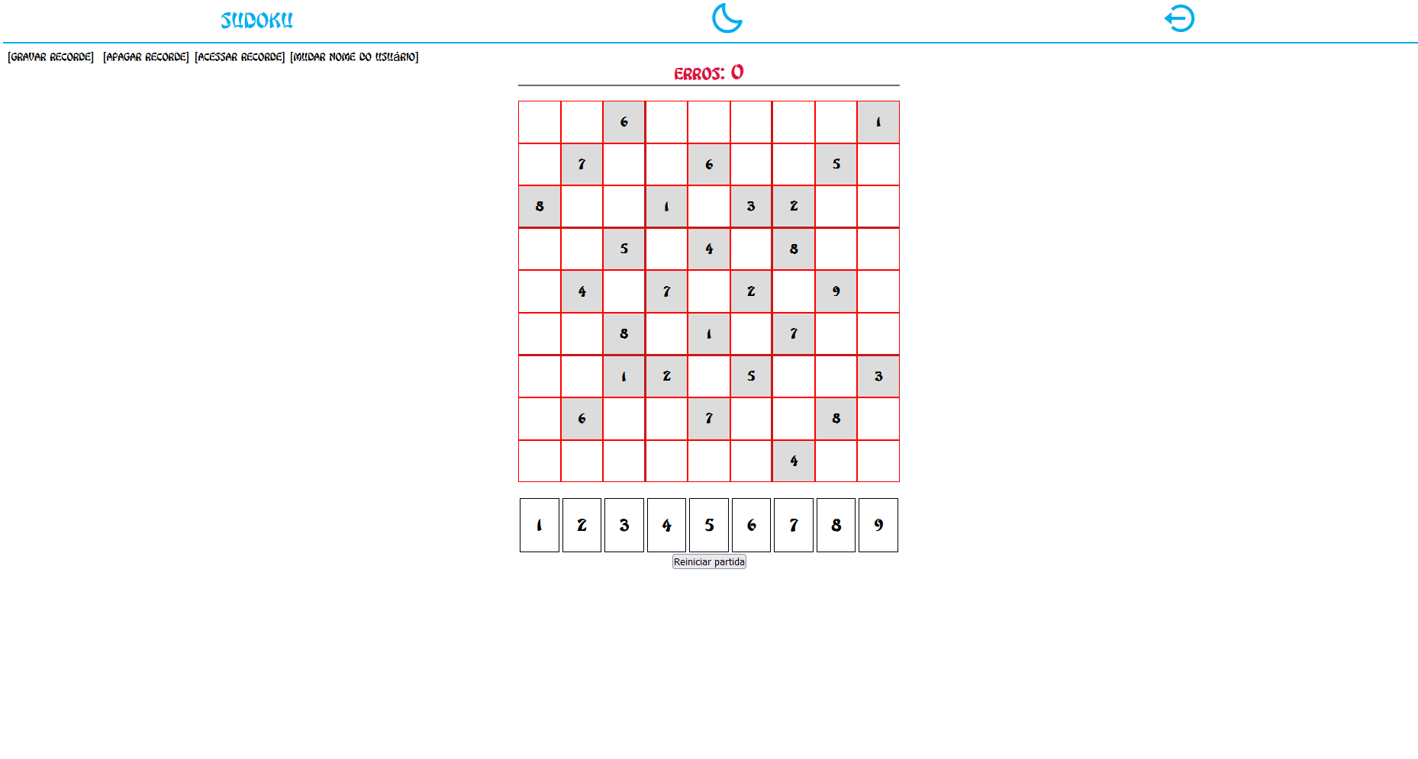
Introdução ao Projeto
Um projeto que contemple as duas UC’s que estamos cursando.
O projeto consiste em um jogo de Sudoku que funciona utilizando html, css e JavasScript com um back-end em Java.
O back-end realiza uma conexão com o banco de dados e registra a quantidade de vitórias no jogo.

Slide 3
Tecnologias Utilizadas
Spring Boot;
Maven;
MongoDB;
Cors.

Slide 4

O programa em execução

Slide 5
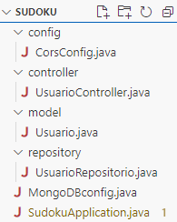
O Diretório do Sistema
CorsConfig.java = Configuração do Cors;
UsuarioController.java = Operações GET, PUT, POST, DELETE e PATCH;
Usuario.java = Classe Usuario (Get’s e Set’s);
UsuarioRepositorio.java = Realiza a conexão com o MongoDB;
MongoDBconfig.java = Configurações do MongoDB;
SudokuApplication.java = Inicia a aplicação.

Slide 6
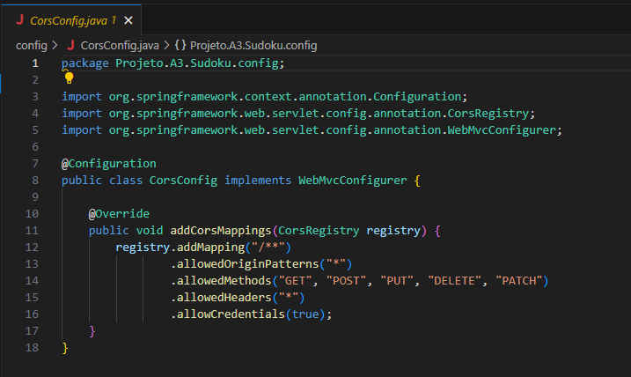
CorsConfig.java

Slide 7
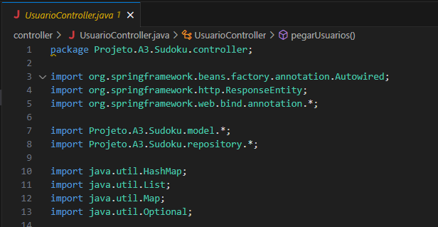
UsuarioController.java

Slide 8
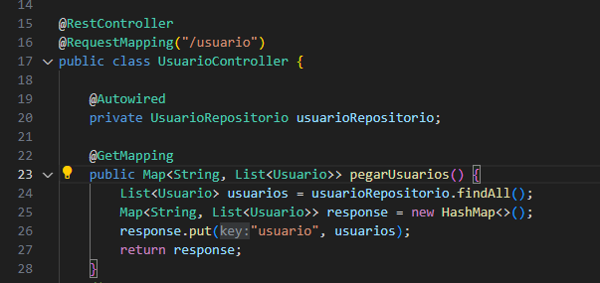
UsuarioController.java

Slide 9
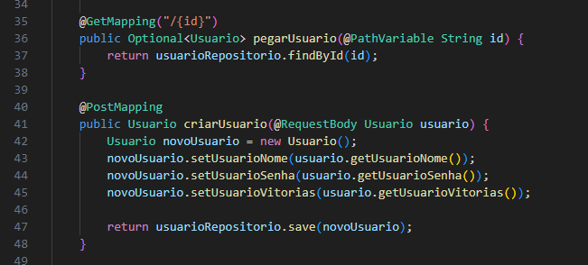
UsuarioController.java

Slide 10
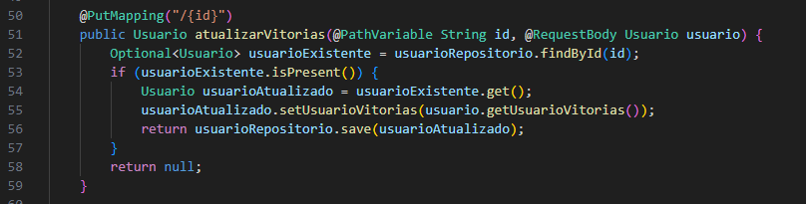
UsuarioController.java

Slide 11
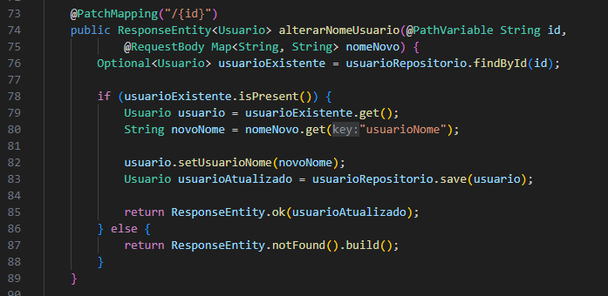
UsuarioController.java

Slide 12
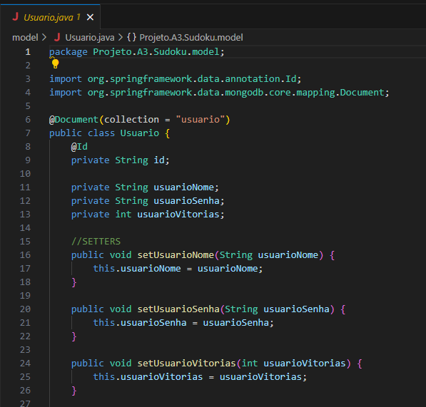
Usuario.java

Slide 13
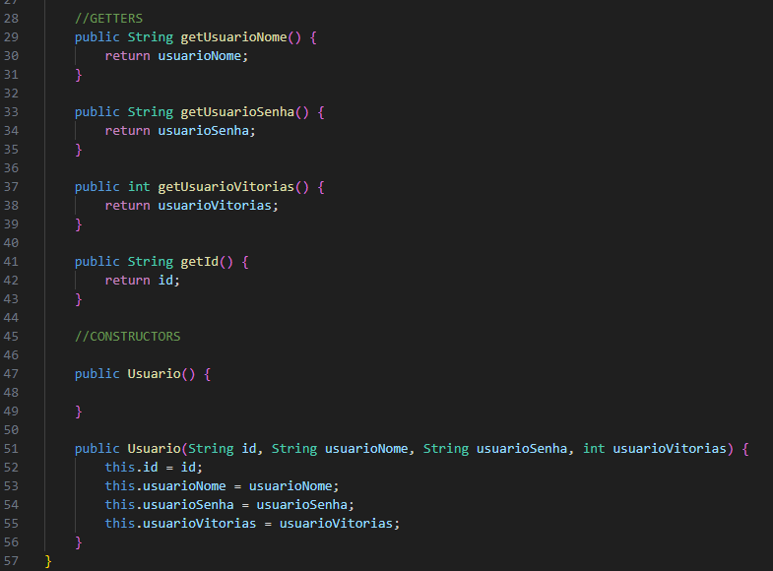
Usuario.java

Slide 14
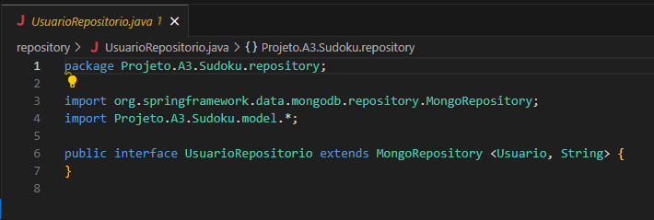
UsuarioRepositorio.java

Slide 15
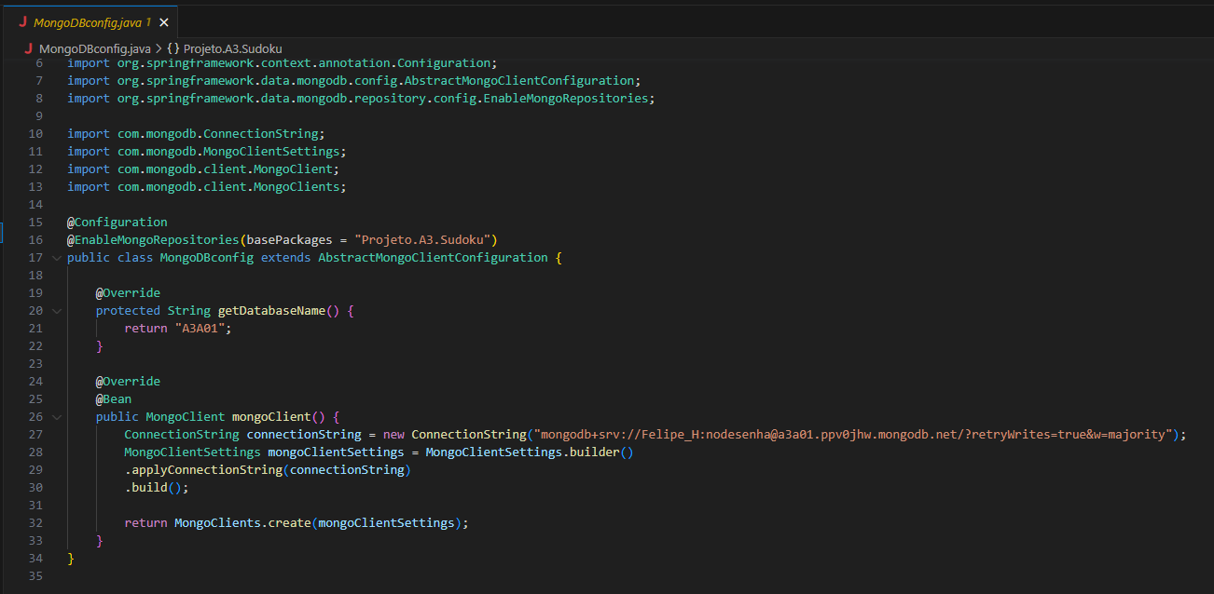
MongoDBconfig.java

Slide 16
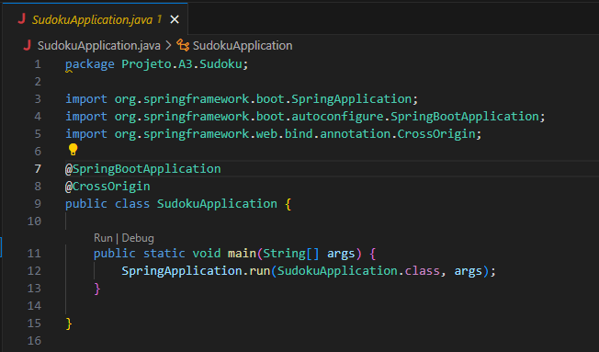
SudokuApplication.java

Slide 17
Melhorias
Adicionar um sistema de administração que permita que apenas um número seleto de usuários possam deletar recordes;
Realizar a gravação dos recordes de maneira automática conforme o jogador for ganhando as partidas de Sudoku;
Implementar uma maneira de retornar a lista completa de recordes.

